Slide 1
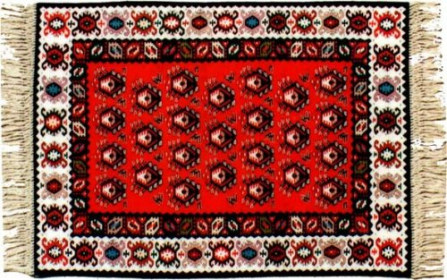
,,Ја посејах лубенице“
народна игра

Slide 2
Драги ученици,
Прошле недеље сте играли модерне плесове и били сте заиста одлични, уживале смо у вашем плесењу!
Ове недеље се окрећемо нашим традиционалним играма. Имаћете прилике да играте две народне игре које су намењене вама, деци, а у четвртак ћете видети како то професионални играчи раде, познатији као фолклорци.
Добро сте закључили, упознајемо се са ФОЛКЛОРОМ!
Надам се да ћете уживати и у овим играма!

Slide 3
Кораке за игру ,,Ја посејах лубенице“, можете видети на следећем линку:
https://www.youtube.com/watch?v=BtsME_xwKKU
Пажљиво прати кораке, позови неког да ти буде подршка у игри ☺
УЖИВАЈ!

